Slide 1
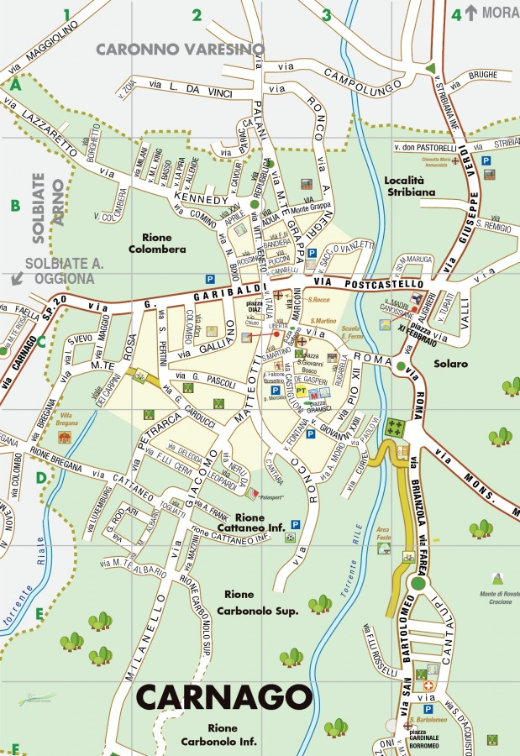


PARCHEGGIO P1
Area Privata
Centro Sportivo
Milanello
AUTOSTRADA
A8
PARCHEGGIO P2
Via Ronco
PARCHEGGIO P3
Piazza Falcone e Borsellino
Libero dalle ore 14:00
VARESE
P3
Indicazioni per MILANO:
PER AUTOSTRADA:
SOLBIATE ARNO
TRADATE
A8
PARCHEGGIO P1
Area Privata
Centro Sportivo
Milanello
SARONNO
P2
MILANO
Indicazioni per MILANO seguire per
→TRADATE SS. Varesina 233
SARONNO S.S. Varesina 233
→ TUTTE LE ALTRE DESTINAZIONI
Centro Sportivo
MILANELLO
P1

